Slide 1
муниципальное казенное дошкольное образовательное учреждение города Новосибирска «Детский сад №465 комбинированного вида «Золушка»
XIII всероссийская научно – практическая конференция
«Детство, открытое миру»
ТЕМА ДОКЛАДА : ПРОФИЛАКТИКА ЭМОЦИОНАЛЬНОГО ВЫГОРАНИЯ ПЕДАГОГОВ В ДОУ
Подготовила педагог-психолог
Первая квалификационная категория:
Альтенгоф Алеся Андреевна
г.Новосибирск, 2023

Slide 2
Цель и тема выступления: дать новую информацию по теме проведенного мной исследования, в области эмоционального выгорания педагогов в ДОУ.
Тема моего исследования: Профилактика эмоционального выгорания педагогов в ДОУ.

Slide 3
Актуальность и выбор темы исследования определены следующими факторами:
1.Синдром эмоционального выгорания носит сложный характер, требующий составления определенного инструментария для его предупреждения и коррекции;
2. Родители, не достигшие определенного культурного и образовательного уровня;
3. Воспитанники с различными проблемами в поведении и эмоциональной сфере;
4. Низкий уровень заработной платы;
5. Выступления на публике (открытые занятия, выступления для аттестации, выступление в качестве объекта наблюдения, эксперта, подтверждение своей педагогической компетентности).

Slide 4
Цель, основные процедурные действия, гипотеза:
Цель статьи - теоретически обосновать и экспериментально проверить корпоративную программу по оздоровлению трудового коллектива, а также план мероприятий педагога – психолога, который направлен на установление психоэмоционального благополучия коллектива.
Основные процедурные действия – выявление, синдрома эмоционального выгорания педагогов в ДОУ 1 и 2 корпуса, с помощью диагностической методики.
Гипотеза исследования заключается в том, уровень эмоционального выгорания у педагогов в ДОУ изменится при проведении психолого – педагогической коррекции.

Slide 5
Обзор научной литературы
- Первую попытку описать термин «эмоциональное выгорание» предпринял американский психиатр Герберт Фрейденберг в 1974 году.
- Вопросы эмоционального выгорания исследовали отечественные и зарубежные ученые – психологи. К авторам наиболее исследованных концепций и подходов относятся работы отечественных исследователей: В. В. Борейко, Н. В. Гришина, Э. Ф. Зеер, В. Е. Орел, к зарубежным исследователям: К. Маслач и Дж. Джексон.

Slide 6
Методология и методы исследования
В исследовании использовалась диагностическая методика: «Диагностика эмоционального выгорания» В. В. Бойко».
Исследование осуществлялось на базе муниципального казенного дошкольного образовательного учреждения города Новосибирска «Детский сад № 465 комбинированного вида «Золушка».
В данном исследовании участвовали воспитатели 1 и 2 корпусов общей численностью 48 педагогов, возраст участников эксперимента варьировался от 20 до 63 лет.

Slide 7
Диаграммы по диагностике эмоционального выгорания педагогов В.В. Бойко ( 1 и 2 корпус)

Slide 8
План мероприятий педагога – психолога с педагогами на 2022 -2023 у.год

Slide 9
Профилактические меры по снятию эмоционального выгорания выражаются в данных направлениях деятельности:
1. Диагностическое направление – индивидуальная и групповая диагностика на выявление симптомов эмоционального выгорания у педагогического коллектива ДОУ, исследование воспитательного пространства ДОУ с применением следующих методик: методика «Диагностика уровня эмоционального выгорания» В. В. Бойко (начало и конец учебного года); векторная модель образовательной среды В. А. Ясвин.
2. Коррекционное направление – применение тренингов, включающие релаксационные упражнения для коррекции симптомов эмоционального выгорания, сплочение коллектива, развитие творческого потенциала педагогов: тренинг для молодых педагогов «Давайте знакомиться»; тренинг для педагогов на сплочение коллектива «Наша работа»; тренинг на развитие творческого потенциала педагогов.
3. Профилактическое направление – проведение акций, предупреждающих появление и развитие эмоционального выгорания, улучшающих эмоциональный фон, развивающих толерантность, доброту, создающих психологический климат у педагогов: акция «Подари себе настроение»; акция «Тайный подарок»; акция «Сундучок пожеланий».

Slide 10

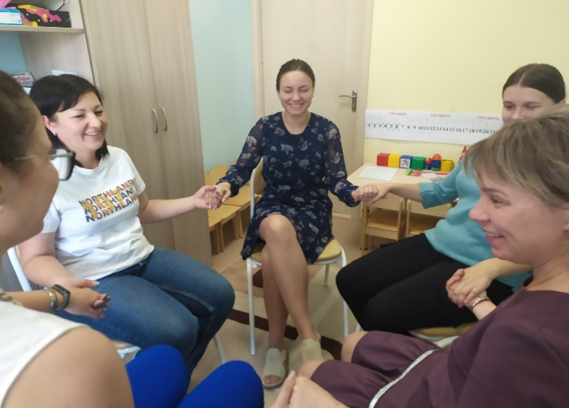
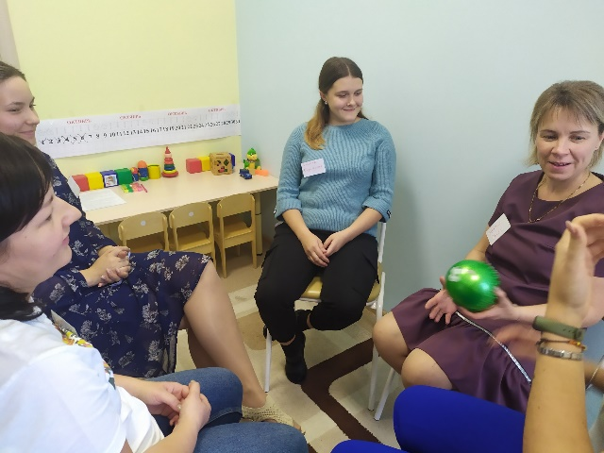
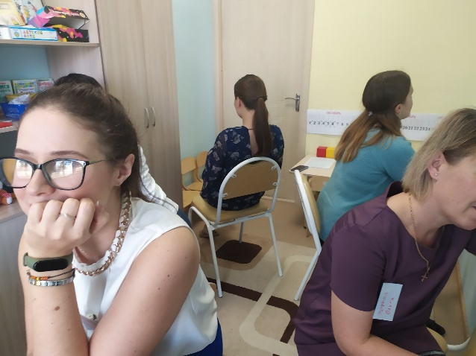
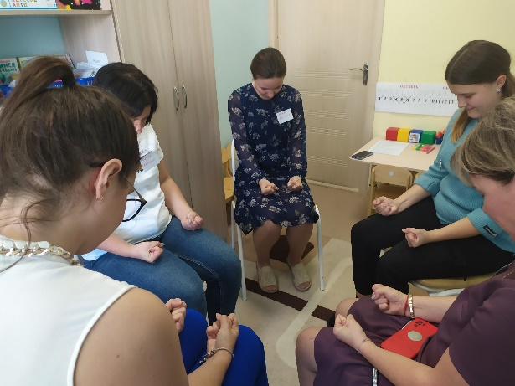
Тренинг для молодых педагогов, вновь прибывших
«Давайте знакомиться»

Slide 11
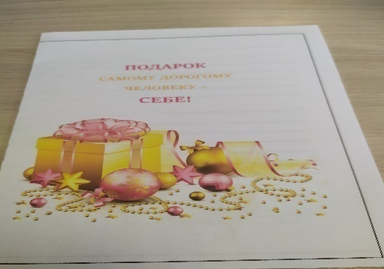
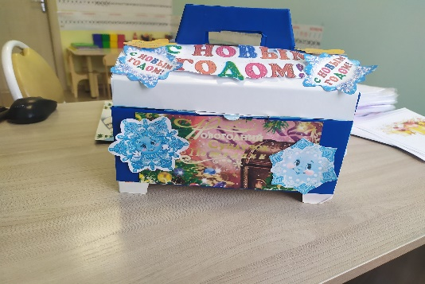
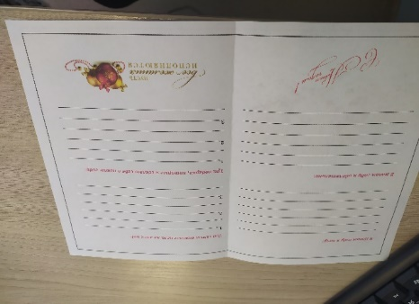
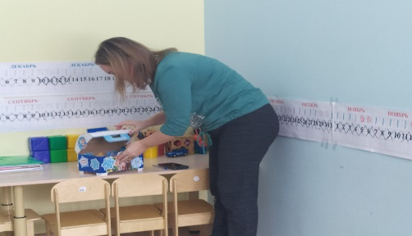
Акция «Подари себе настроение»

Slide 12
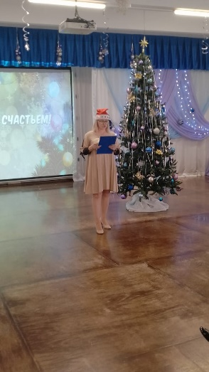
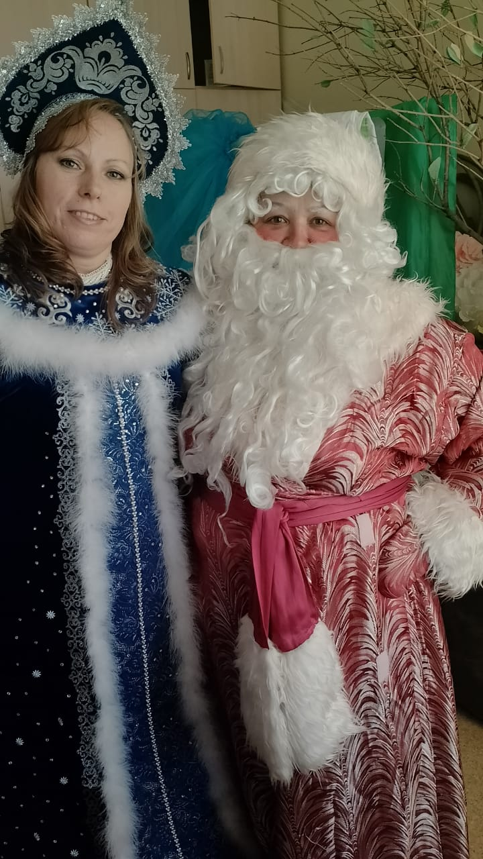
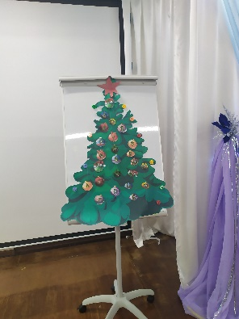
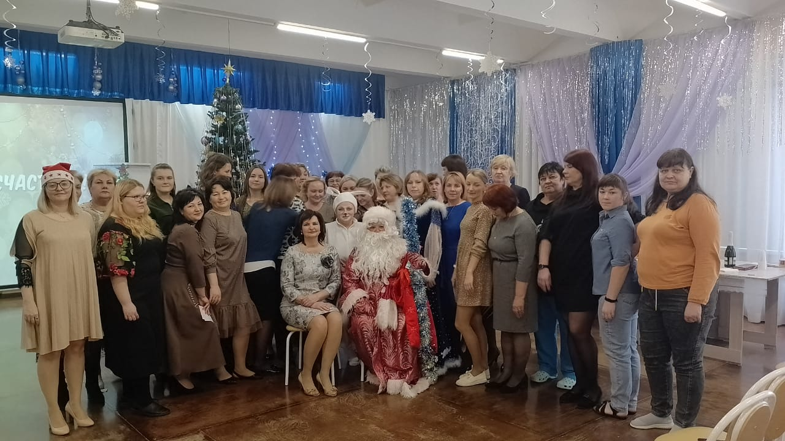
Новогодний тренинг

Slide 13
Векторная модель образовательной среды
Активность
3
Свобода
Зависимость
2
1
«Творческая образовательная среда», способствующая свободному развитию активного ребенка («идейная воспитывающая среда» по Я.Корчаку).
Пассивность

Slide 14
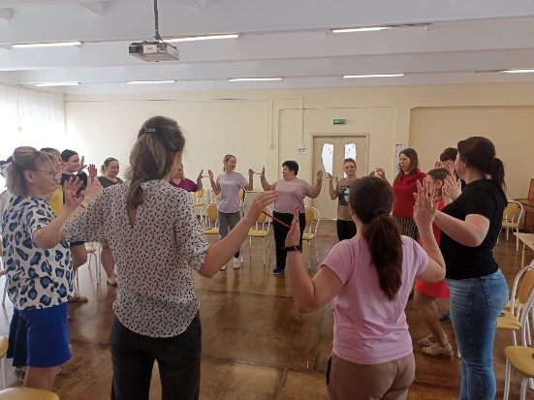
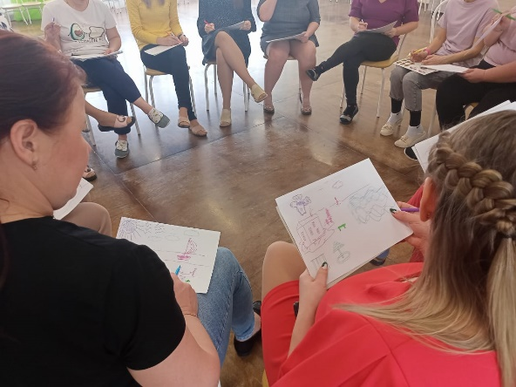
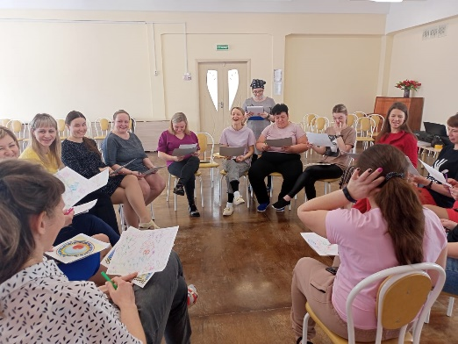
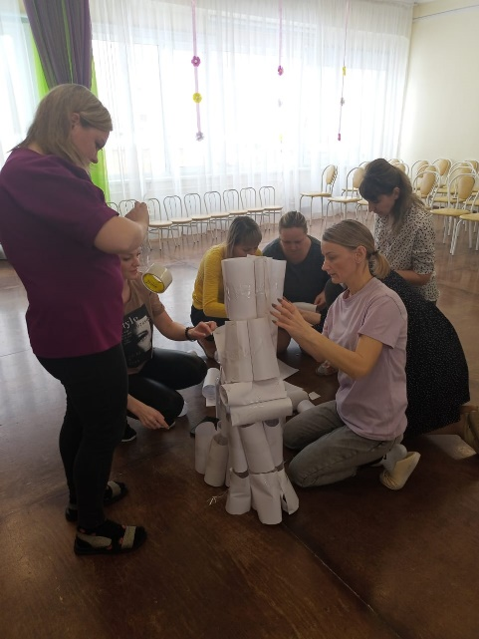
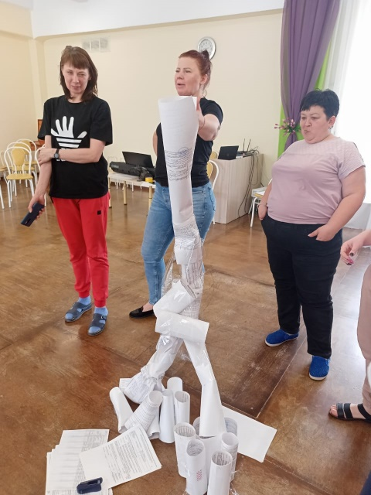
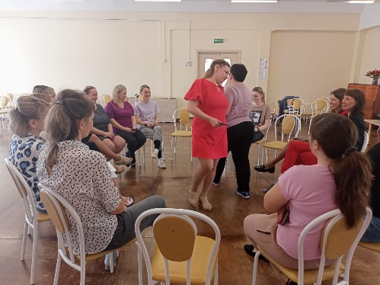
Тренинг «Развитие творческого потенциала педагога»

Slide 15
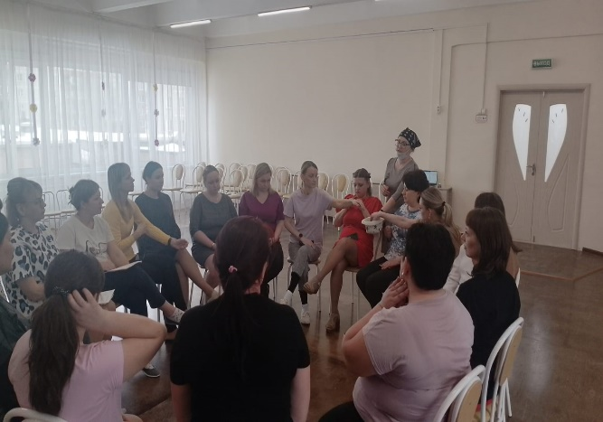
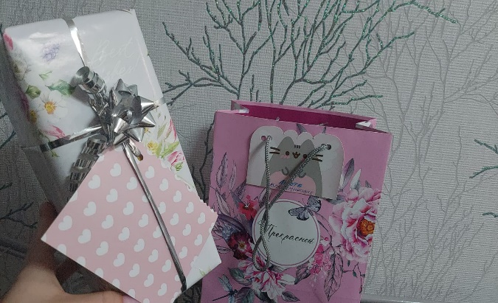
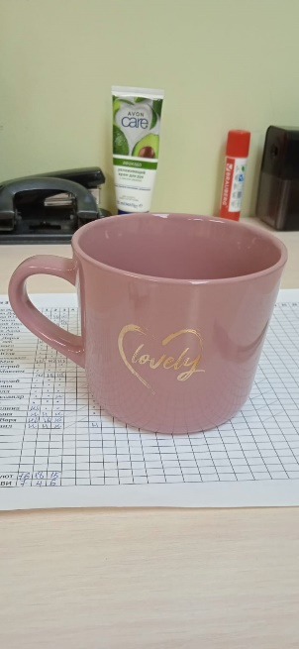
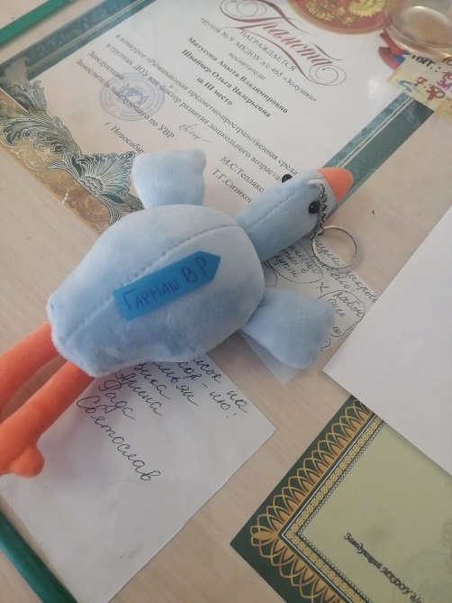
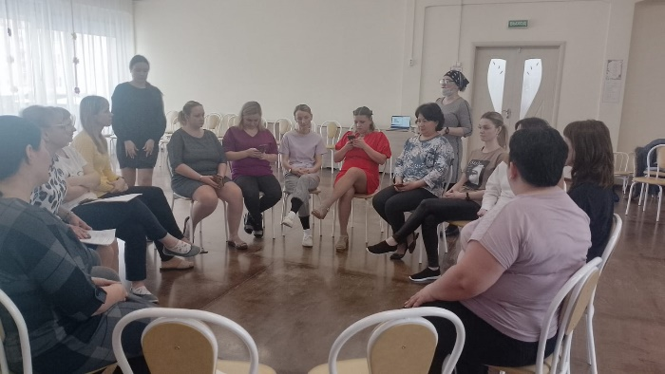
Акция «Тайный подарок»

Slide 16
Для предупреждения и профилактики синдрома эмоционального выгорания рекомендуется:
- включать в работу перерывы для поддержки психического и физического благополучия;
- проводить релаксацию, ставить перед собой цель, вести положительную внутреннюю речь, все это снижает уровень стресса, который приводит к выгоранию;
- развивать свой профессионализм и самосовершенствоваться, трансляция накопленного профессионального опыта может выступать одним из способов, защищающий от синдрома эмоционального выгорания;
- больше общаться эмоционально, анализировать и делиться собственными чувствами, за счет этого происходит значительное снижение вероятности выгорания, либо процесс проявляется не настолько выраженно.

Slide 17
ВЫВОДЫ:
1.В итоге рассмотрения данного вопроса можно сказать, что синдрому эмоционального выгорания подвергаются представители разных профессий, включая и педагогических работников, которые переносят огромные психоэмоциональные нагрузки;
2. В результате проведенного исследования мы выяснили, что синдром эмоционального выгорания в МКДОУ города Новосибирска «Детский сад № 465 комбинированного вида «Золушка» более выражен у педагогов 1 корпуса, у которых больший стаж работы и возрастной диапазон до 65 лет.
3. Для предупреждения и профилактики синдрома эмоционального выгорания следует использовать перерывы в работе, овладевать навыками саморегуляции, самосовершенствоваться.

Slide 18
Список используемой литературы:
1. Canter, M. B., & Freudenberger, L. (2001). Herbert J. Freudenberger (1926–1999). American Psychologist, 56(12), 1171. Retrieved from EBSCOhost.
Бойко, В. В. Синдром эмоционального выгорания в профессиональном общении [Текст] / В.В. Бойко. - СПб.: Питер, 1999.- С.99- 105.
Водопьянова, Н.Е. Синдром «психического выгорания» в коммуникативных профессиях / Н.Е. Водопьянова // Психология здоровья / под ред. Г.С. Никифорова. – СПб.: Изд – во СПбГУ, 2000. – С. – 443 – 464.
Коммуникативная компетентность педагога ДОО: семинары – практикумы, тренинги, рекомендации/ авт. – сост. А.В. Ненашева, Г.Н. Осинина, И.Н. Тараканова. – Изд. 3 – е, испр. – Волгоград: учитель. – 143 с.
Маслач, К. Профессиональное выгорание: как люди справляются [Текст] / К. Маслач [Электронный документ] // URL: http://psy.piter.com/library/?tp=1&rd=1
Орел, В. Е. Феномен "выгорания" в зарубежной психологии: эмпирические исследования [Текст] / В.Е. Орел // Психологический журнал. - 2001. - Т.22. - №1. - С.90-101.
Практические семинары и тренинги для педагогов: Вып.1. воспитатель и ребенок. Эффективное взаимодействие / авт. – сост. В.Е.Шитова. – Изд. 3 – е, испр. - Волгоград: учитель, 2018. – 167с.
Практикум по профессиональной коммуникации педагогов: рекомендации, игры, тренинги / авт. – сост. О. М. Ельцова. – Волгоград: Учитель, 2011. – 215 с.

